Slide 1
Mozgásdetekció és apertúra probléma megoldása, neurális hálók támogatásával
Diplomalabor beszámoló
Témavezető: Dr. Czúni László

Slide 2
Mozgásdetekció vs változásdetekció
Felhasználás
Süt a nap...

Slide 3
Problémafelvetés
MOG
Background substaction
Apertúra probléma
Hivatkozás a cikkre

Slide 4
ötlet
Apertúraprobléma megoldása
Neural net

Slide 5
Neurális háló
Autoencoder
Cafe 2
Bemenet

Slide 6
Fejlesztőkörnyezet
Python
Numpy

Slide 7


Fejlesztőkörnyezet
Spyder
Visual code
Debug közben változók vizsgálata
Kódkiegészítés
Átlátható kódolás

Slide 8
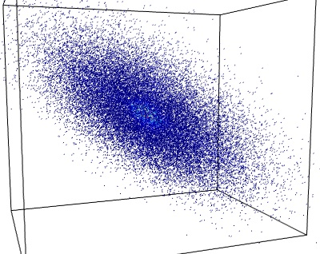
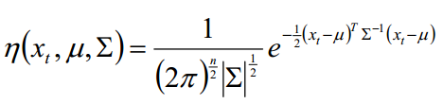
Mixture of Gaussians
Elméleti bevezetés
Háttér modell
Előtér modell

Slide 9
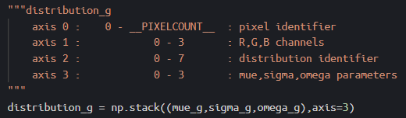
Mixture of Gaussians
Numpy adattárolás
4D tömb

Slide 10

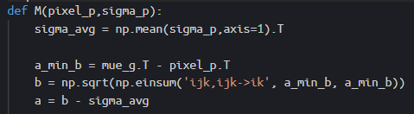
Mixture of Gaussians
Tömbműveletek
np.einsum()

Slide 11
Elért eredmények
Teszt képek összehasonlítva openCV MOG algoritmussal

Slide 12
További tervek
Neurális háló az apertúra problémára

Slide 13
Köszönöm a figyelmet

